Slide 1

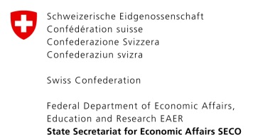



Стручно-научна конференција ТОПС 2023 Хотел Палисад, Златибор 28.05.2023.
Пословно удружење „Топлане Србије“
Društvo termičara Srbije
АУТОМАТИКА СИСТЕМА ГРЕЈАЊА (НИ)ЈЕ СКУПА?
Проф. др Милан Ристановић, дипл.инж.маш. Универзитет у Београду – Машински факултет

Slide 2
Увод
Реализовани пројекти реконструкције система грејања у 2022. години
Универзитет у Београду - Машински факултет: Реконструкција аутоматике система грејања
Металац АД Горњи Милановац: Реконструкција система грејања

Slide 3
Машински факултет – Како је било
Систем је пројектован 2002/2003 године.
Извођење започето у лето 2004. године
Систем је комплетно завршен 2006. године.
Укупна нето грејана површина: 33.500 m².
3 подстанице за грејање и 7 клима комора.
Укупан топлотни конзум: 3,207 MW (прорачунски), 3,5 MW (инсталисан).
Уграђене фреквентно регулисане центрифугалне пумпе.
Централна регулација – управљање температуре воде у разводу према задатој кривој грејања.
Уграђене термостатске главе на свим радијаторским вентилима.
Уграђено мерило утрошене топлоте.
Реализован ЦСНУ.

Slide 4
Машински факултет – Шта се жели
Мотивација
Систем у раду више од 15 година.
Истекла подршка за оперативни систем на рачунару на коме се извршава SCADA.
Истекле софтверске лиценце – немогућност обнове.
Немогућност набавке резервних делова за контролере.
Превазиђен концепт комуникације између контролера.
Реална опасност останка без могућности надзора и управљања система.
Плаћање енергије за грејање по утрошку.
Захтеви
Комплетна замена ЦСНУ-а: контролери и диспечерски рачунар са SCADA-ом.
Прелазак на модерне комуникационе протоколе између контролера (Ethernet).
Задржавају се ормани аутоматике и нисконапонска опрема.
Циљ пројекта
Реконструкција постојећег система у циљу повећања ефикасности и поузданости у раду у делу аутоматског управљања.

Slide 5
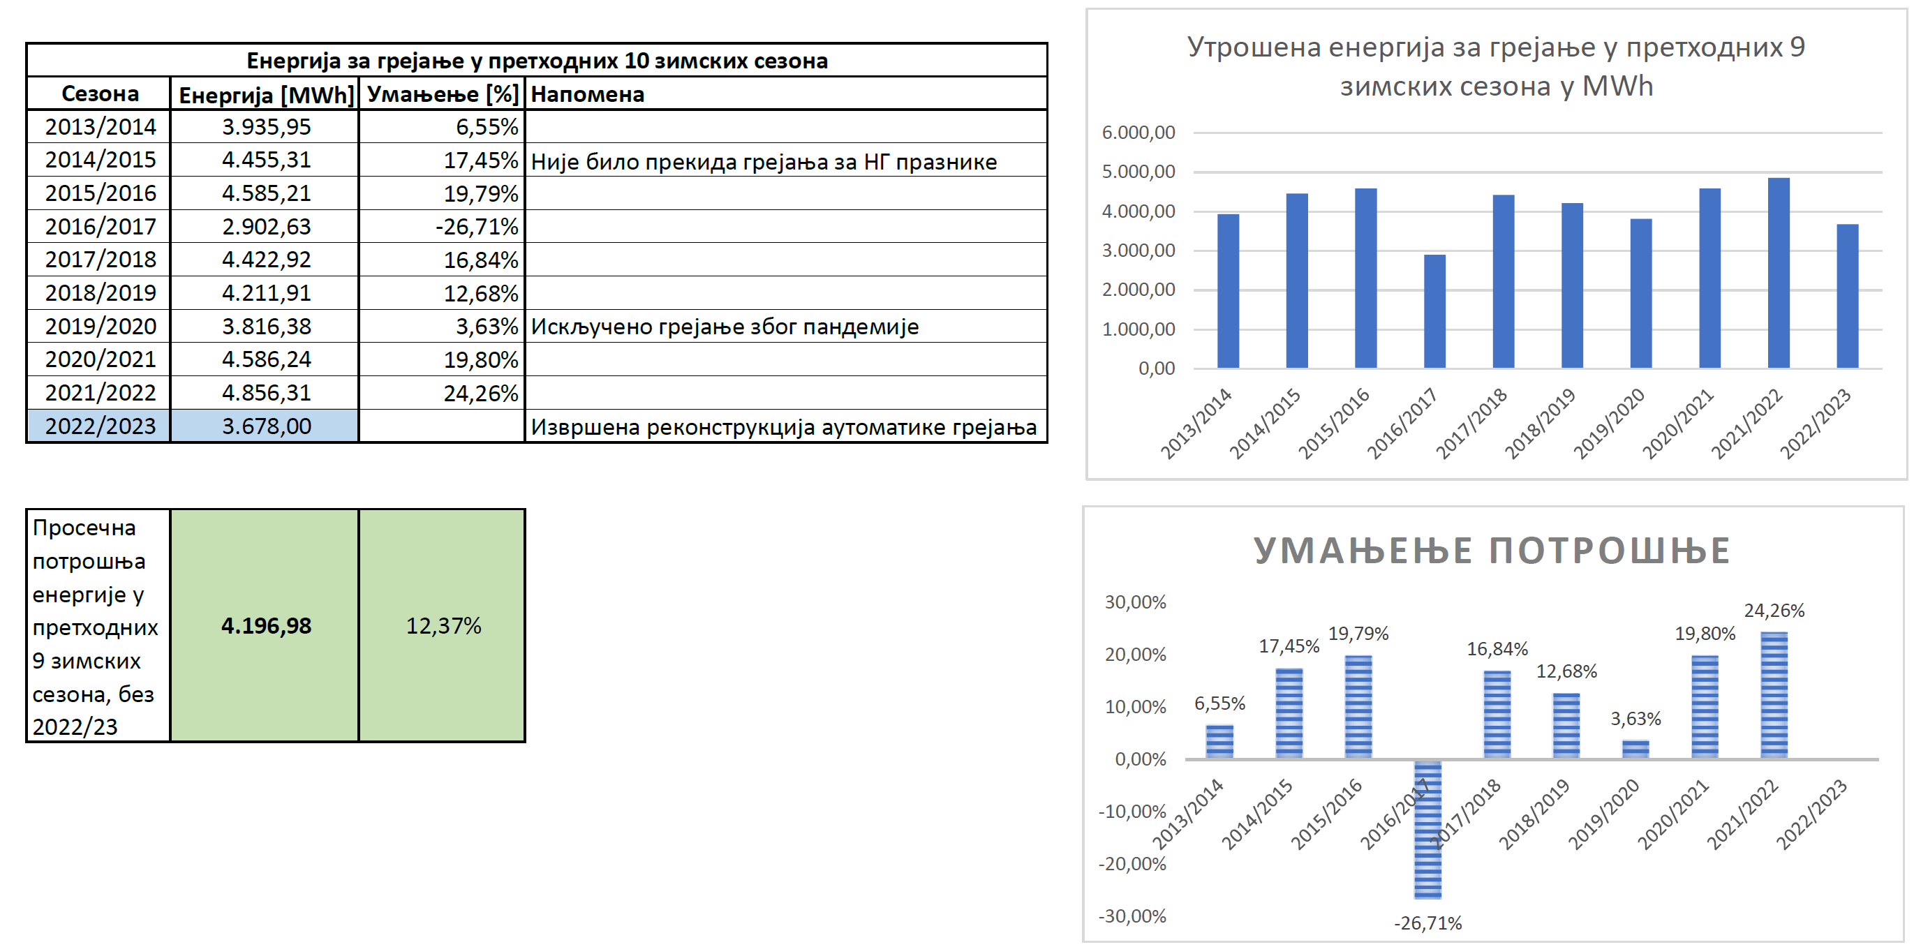
Машински факултет – Финансијски показатељи

Slide 6
Машински факултет - Закључак
Инвестиција
Укупна инвестиција: 33.000 €
Трајање реконструкције: два месеца, у току грејне сезоне 2021/22.
Остварени бенефити
Функционалан и управљив систем.
Уштеда у сезони грејној сезони 2022/23 у односу на 9-годишњи просек: 12,37%
Уштеда у новцу: cca 53.500 € (просечни годишњи рачун за грејање: cca 400.000€)

Slide 7
Металац – Како је било
Озбиљно нарушена хидраулика система доградњом и увећањем конзума.
Недовољан капацитет појединих делова система.
Амортизован систем - већи део опреме је старији од 30 година.
Велика вероватноћа отказа елемената система.
Нема заштите хладног краја котла.
Нема одговарајуће хемијске припреме воде за допуну.
Систем за одржавање притиска амортизован и нефункционалан.
Нема режима ограниченог грејања (викенд, празник, заштите од смрзавања).
Немогућност засебног грејања појединих погона.
Непостојање ЦСНУ-а.
Укупна нето грејана површина: cca 30.000 m².

Slide 8
Металац АД – Шта се жели
Захтеви
Могућност грејања засебних целина.
Повећање аутономности система - раздвајање грана на секундарним подстаницама.
Повећање поузданости и трајности котлова заштитом хладног краја.
Управљање температуре полазног вода по кривој грејања.
Аутоматско одржавање притиска и хемијска припрема воде.
Уградња фреквентно регулисаних циркулационих пумпи новије генерације.
Централни систем за надзор и управљање.
Циљ пројекта
Реконструкција постојећег система у циљу повећања ефикасности и поузданости у раду, нарочито у делу циркулације и аутоматског управљања.

Slide 9
Металац АД – Границе пројекта
Реконструкција постојећег система у делу котларнице, спољашњег развода и секундарних подстаница.
Задржавају се постојећи котлови на природни гас: 2 х 3,6МW MIP Timo GF3600
Замена грејних тела је предвиђена у другој фази реконструкције.
Границе пројекта аутоматског управљања су машинске инсталације закључно са разводним орманима аутоматике.
Рок за доставу пројекта: 105 календарских дана.
Цена главног пројекта (машинство + аутоматика): 17.000€
Пројектна документација израђена 2022. године.

Slide 10
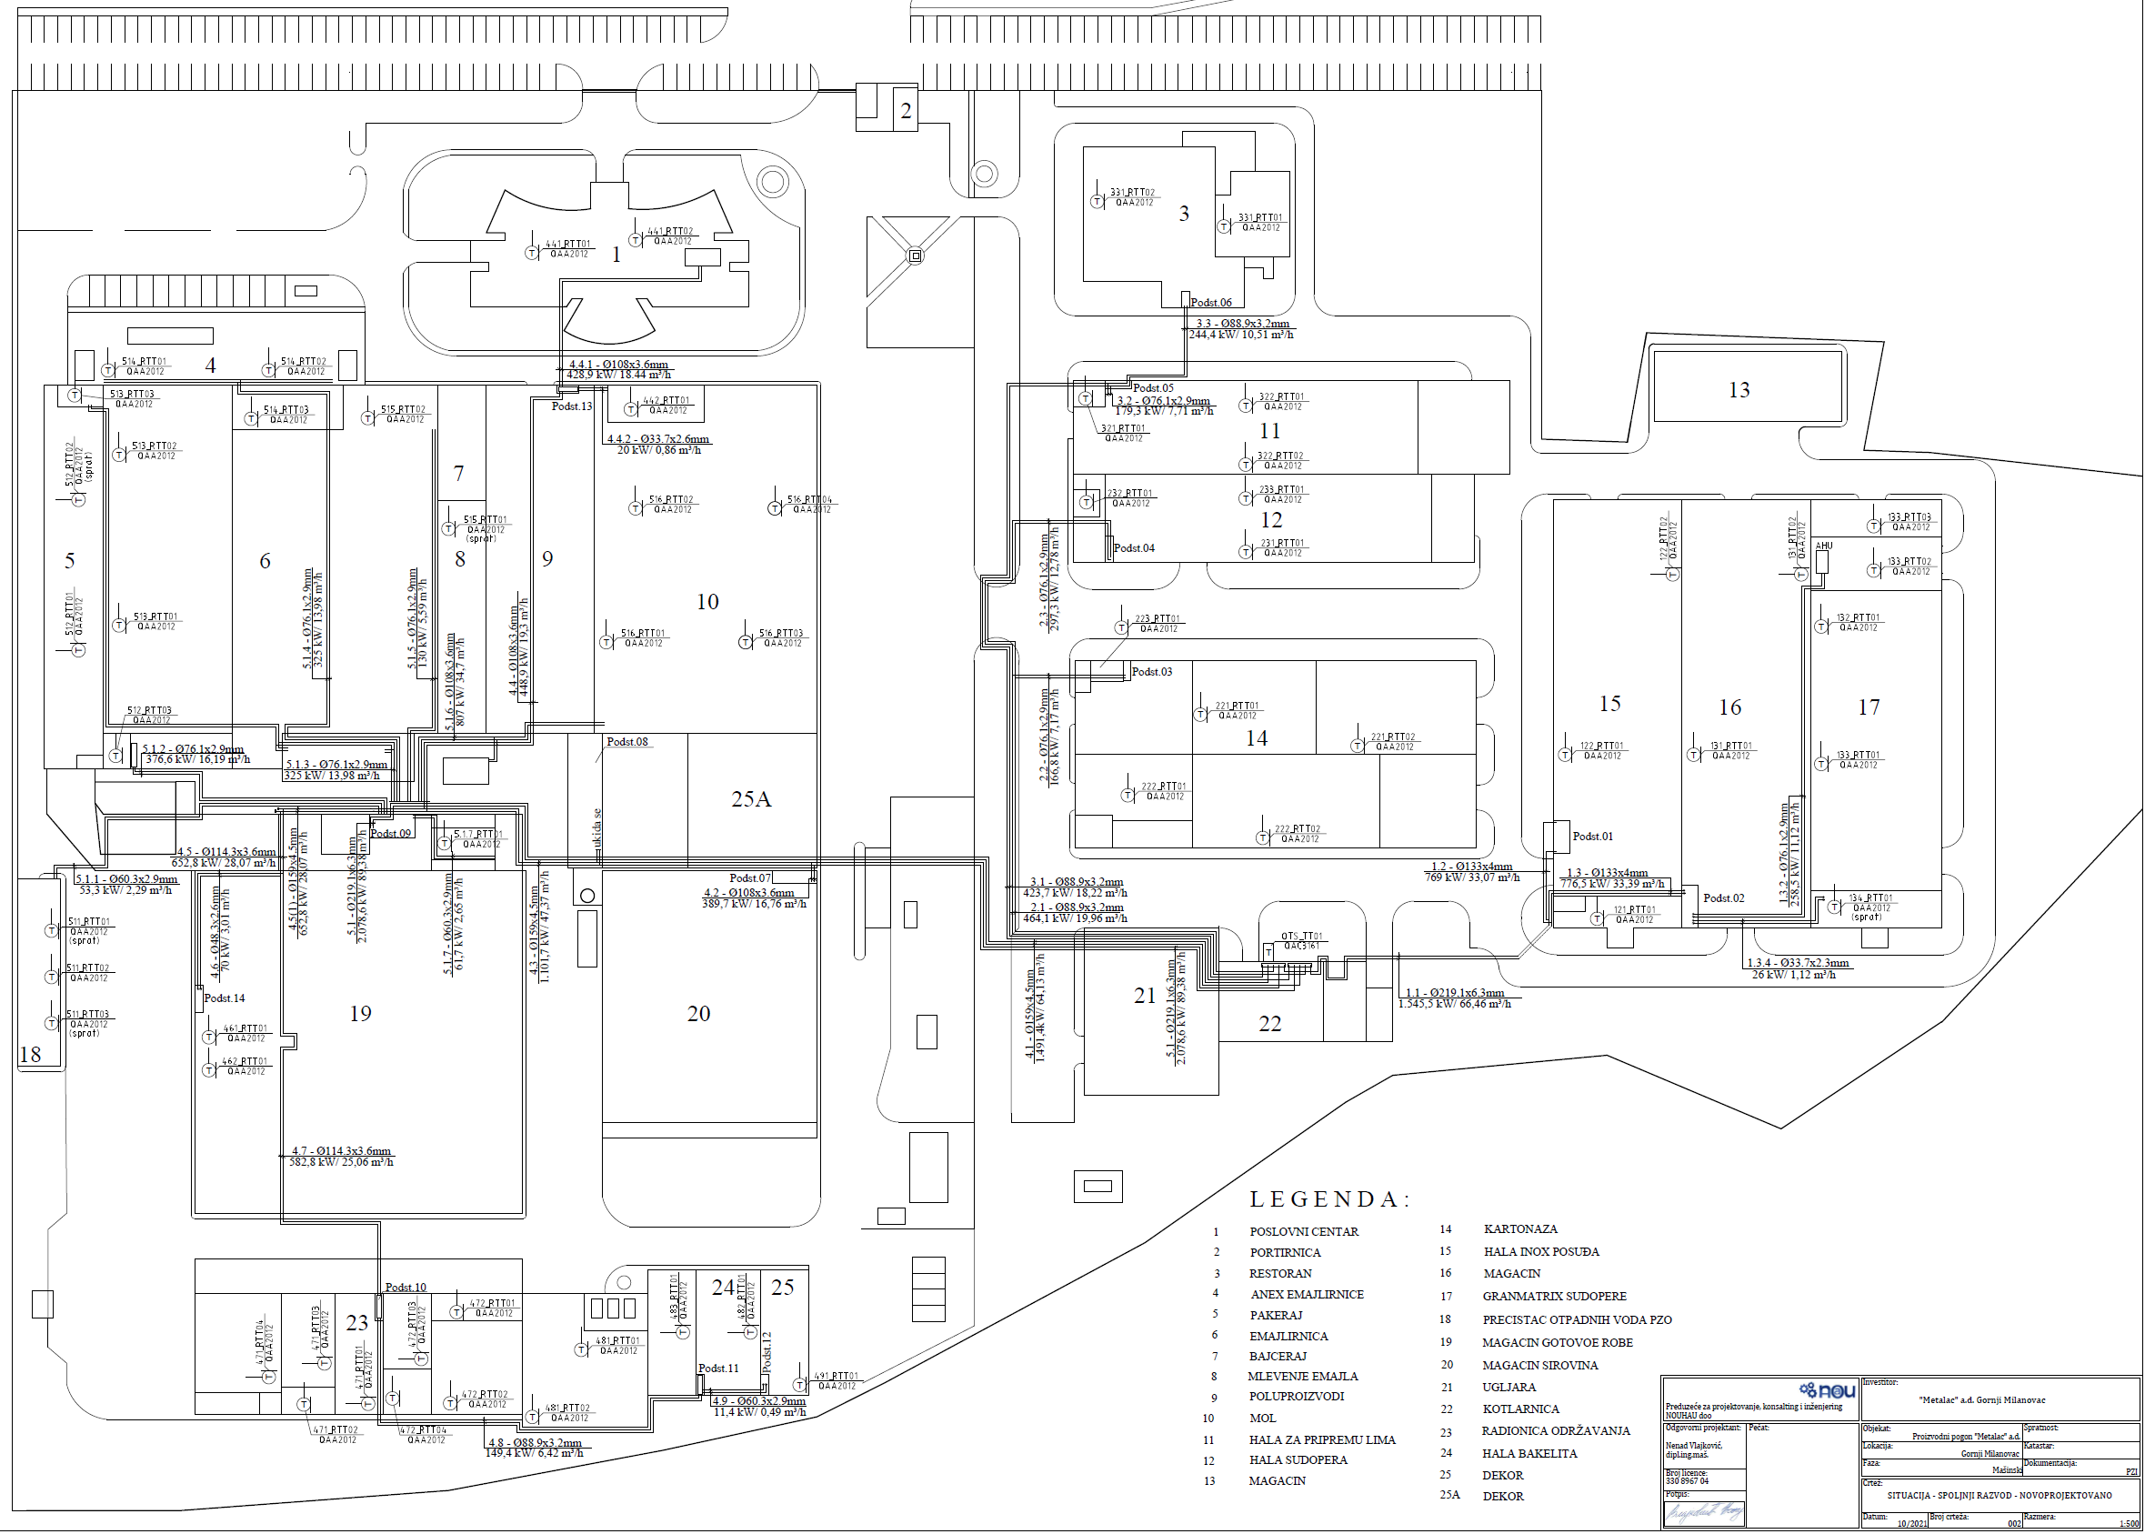
Металац АД – Спољни развод

Slide 11
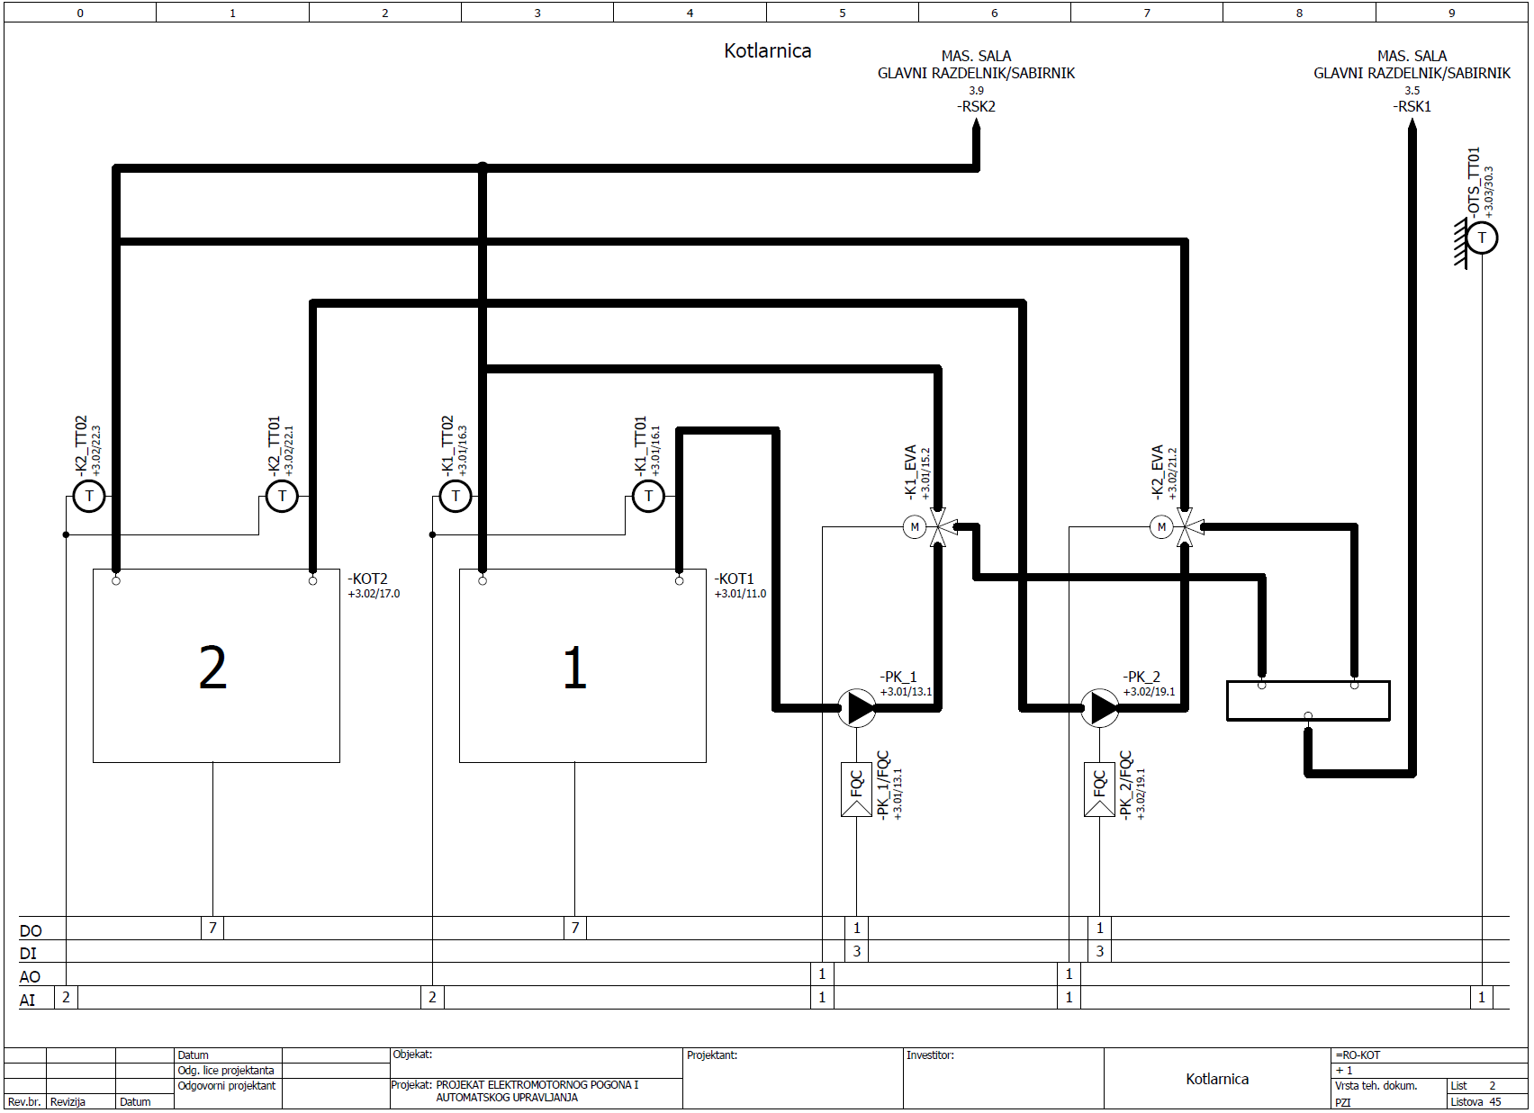
Металац АД – Функционална шема котларнице

Slide 12
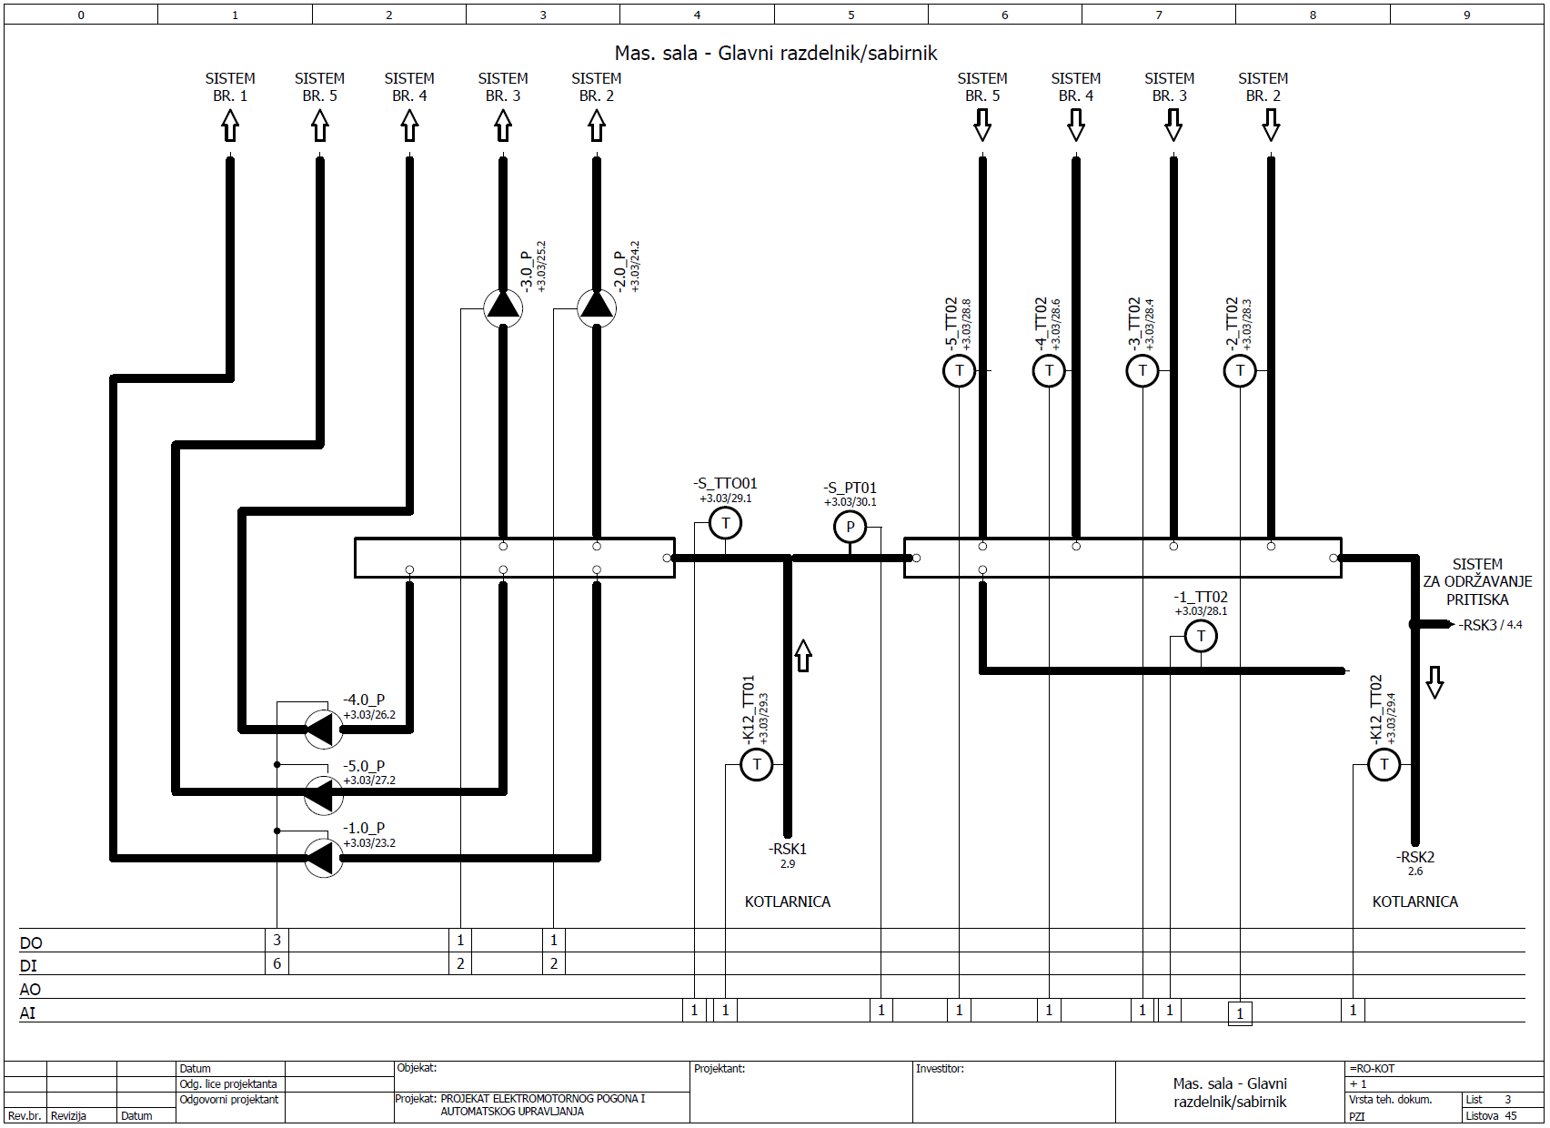
Металац АД – Функционална шема главне подстанице

Slide 13
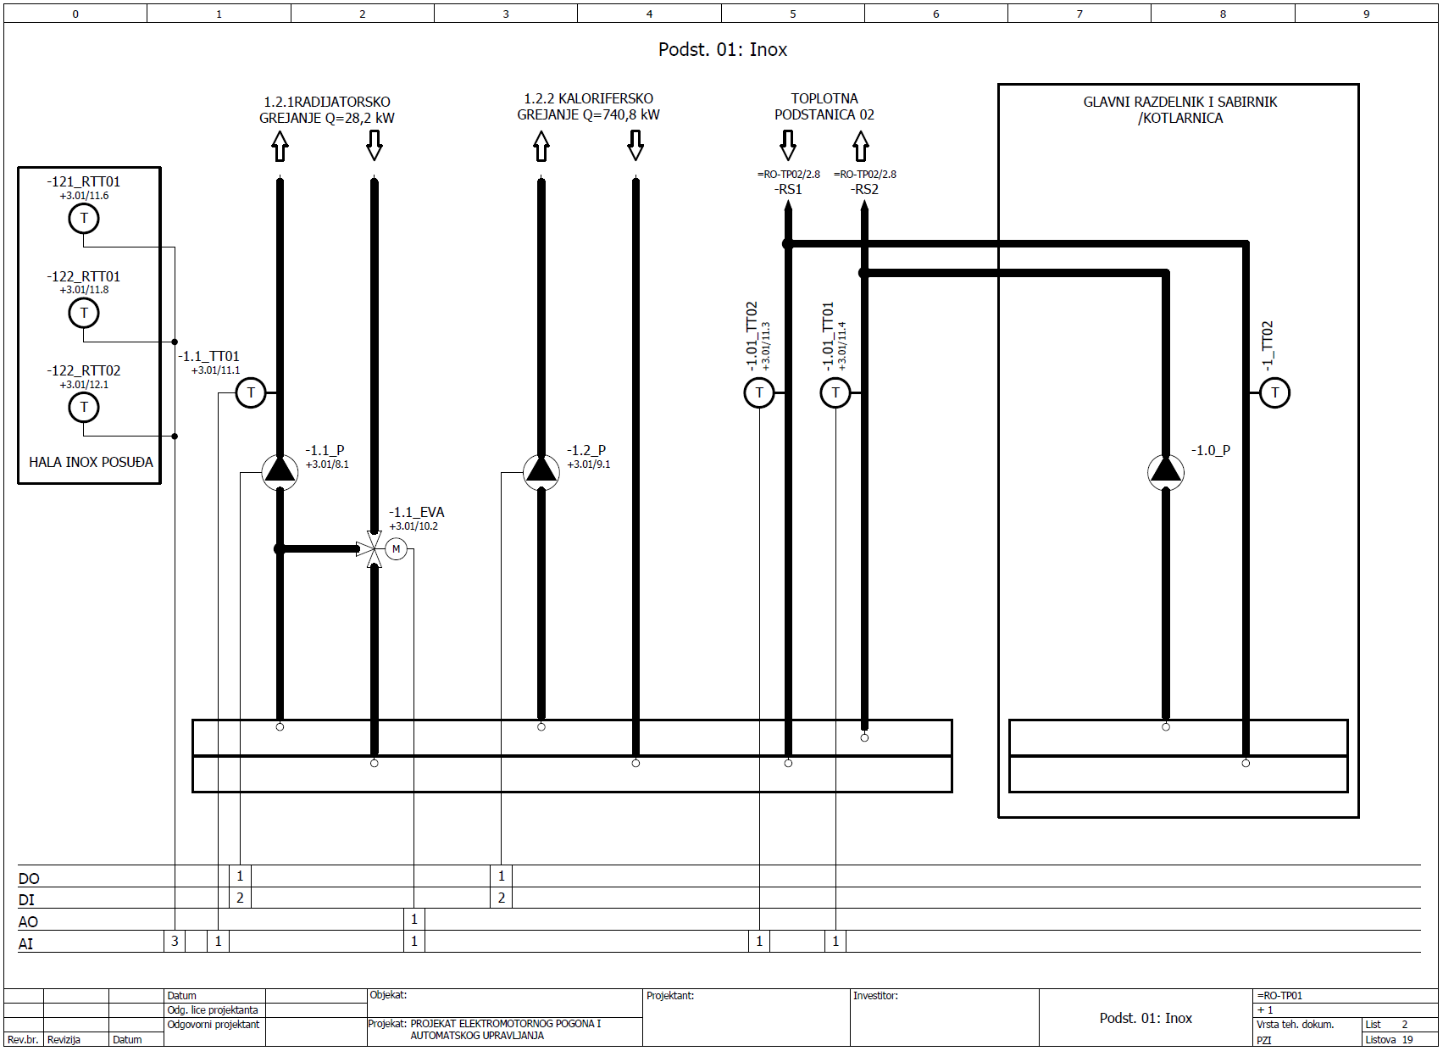
Металац АД – Функционална шема типске подстанице

Slide 14
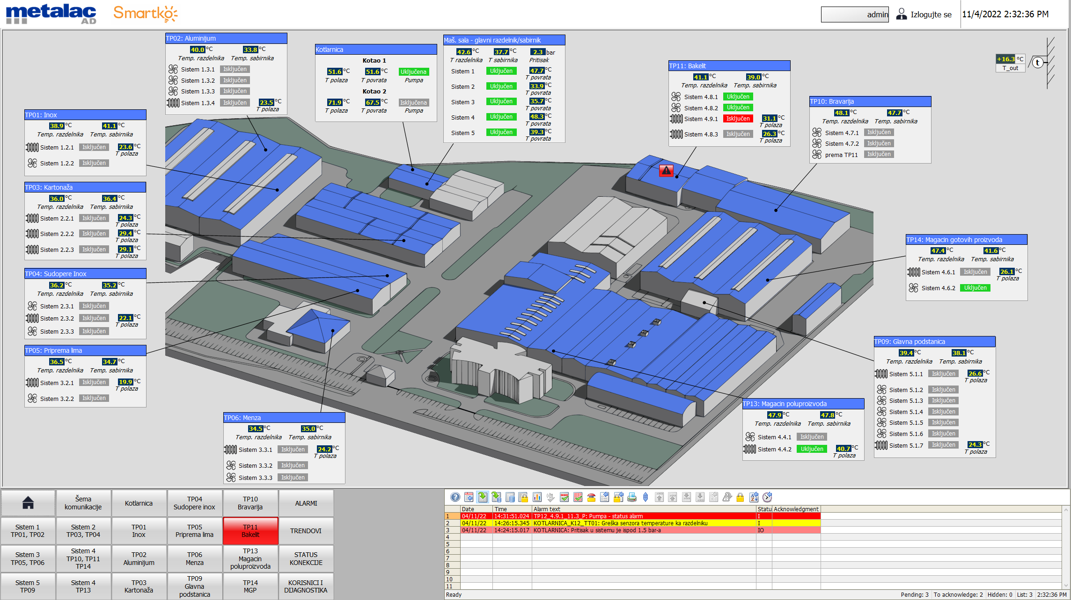
Металац АД – ЦСНУ

Slide 15
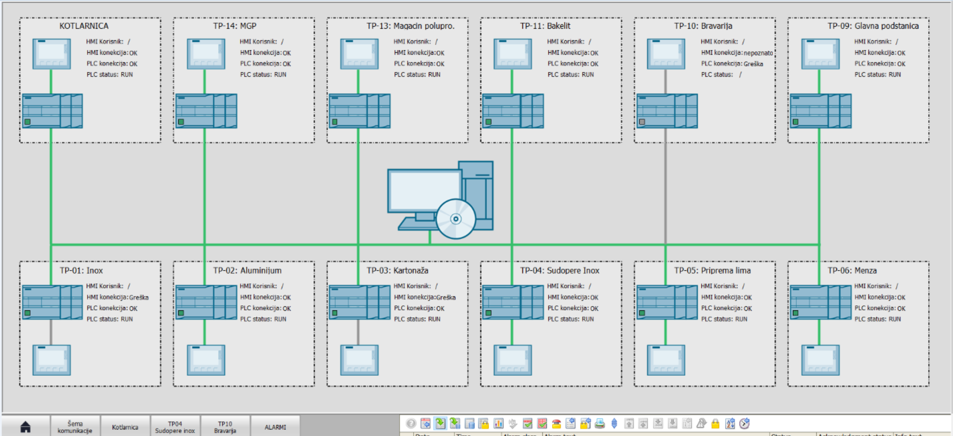
Металац АД – Мрежа контролера

Slide 16
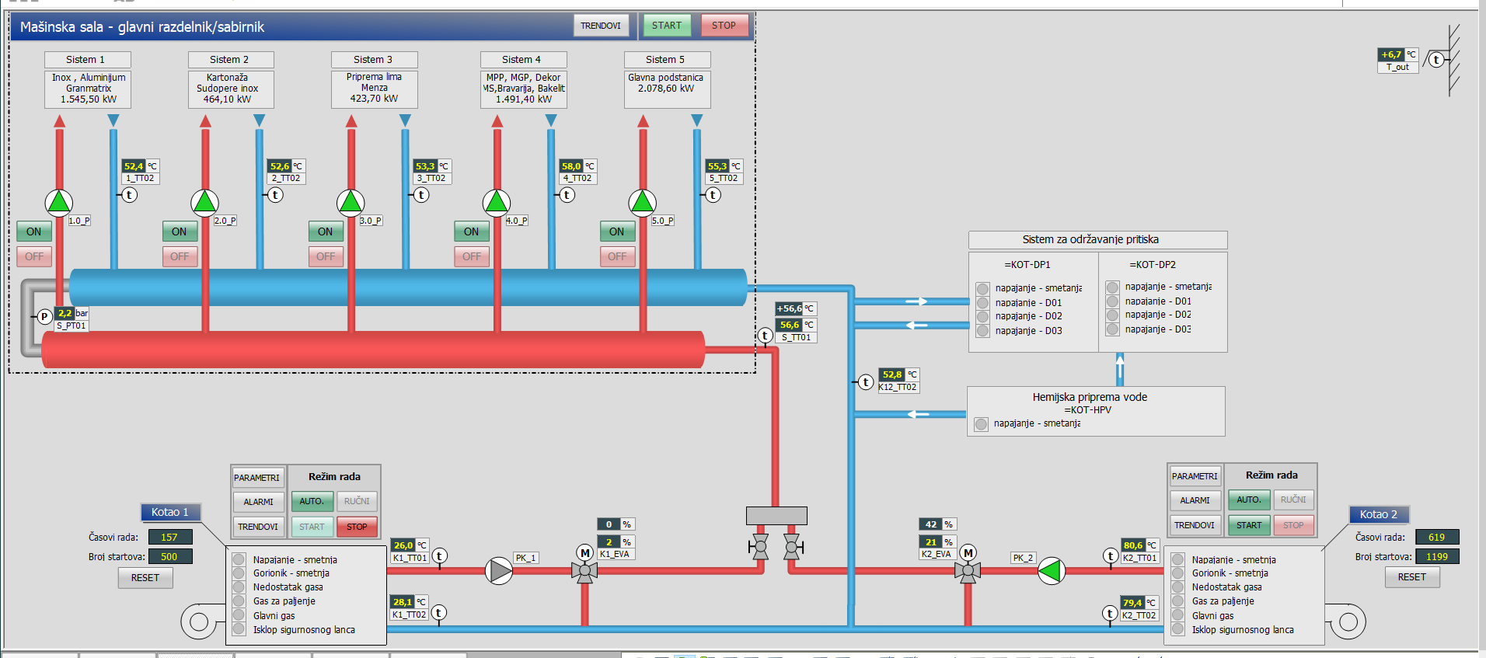
Металац АД – Управљање котларнице

Slide 17
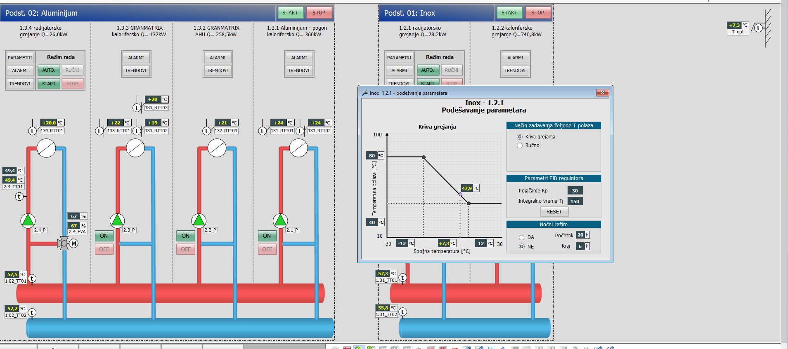
Металац АД – Типска подстаница

Slide 18
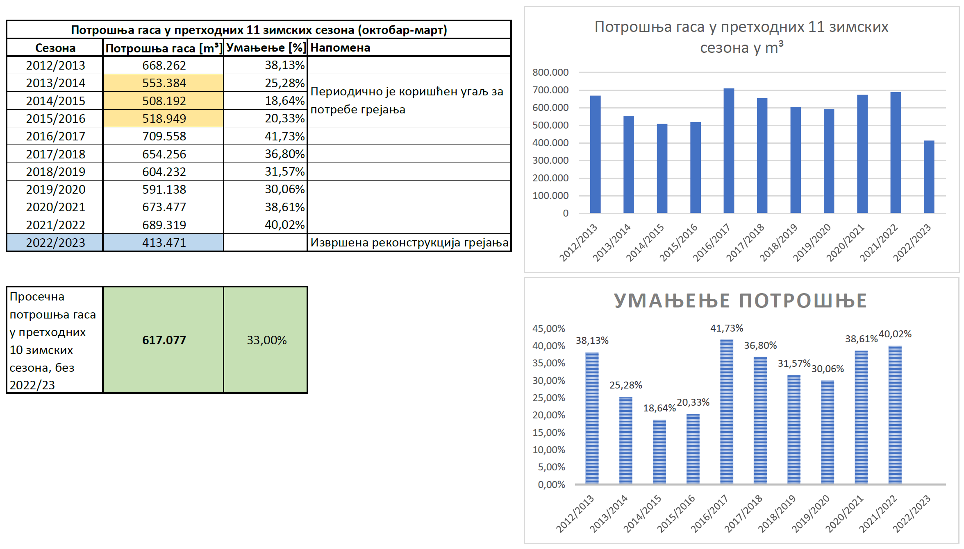
Металац АД – Финансијски показатељи

Slide 19
Металац АД - Закључак
Инвестиција
Укупна инвестиција: 423.000 €
Пројектна документација: 17.000 € (4% од укупне инвестиције)
Машинске инсталације: 325.000 €
Аутоматика: 82.000 €
Трајање извођења: мај-септембар 2022.
Бенефити
Бенефити од главног пројекта: - Инвеститор зна шта добија, може да управљање набавком, трошковима. - Унифицирање опреме аутоматике са осталом опремом у погонима.
Уштеда у грејној сезони 2022/23.: 58.400 €
Директор извршног одбора за развој и дигитални маркетинг: „Вероватно до сада, пројекат за најбољим ROI, и у правом тренутку.“
Будући кораци
Реконструкција грејних тела у производним погонима и увођење аутоматског управљања.
Увођење Energy Management System-a.

Slide 20
Хвала на пажњи!

